Slide 1
Nursing Anne med tillbehör

Slide 2
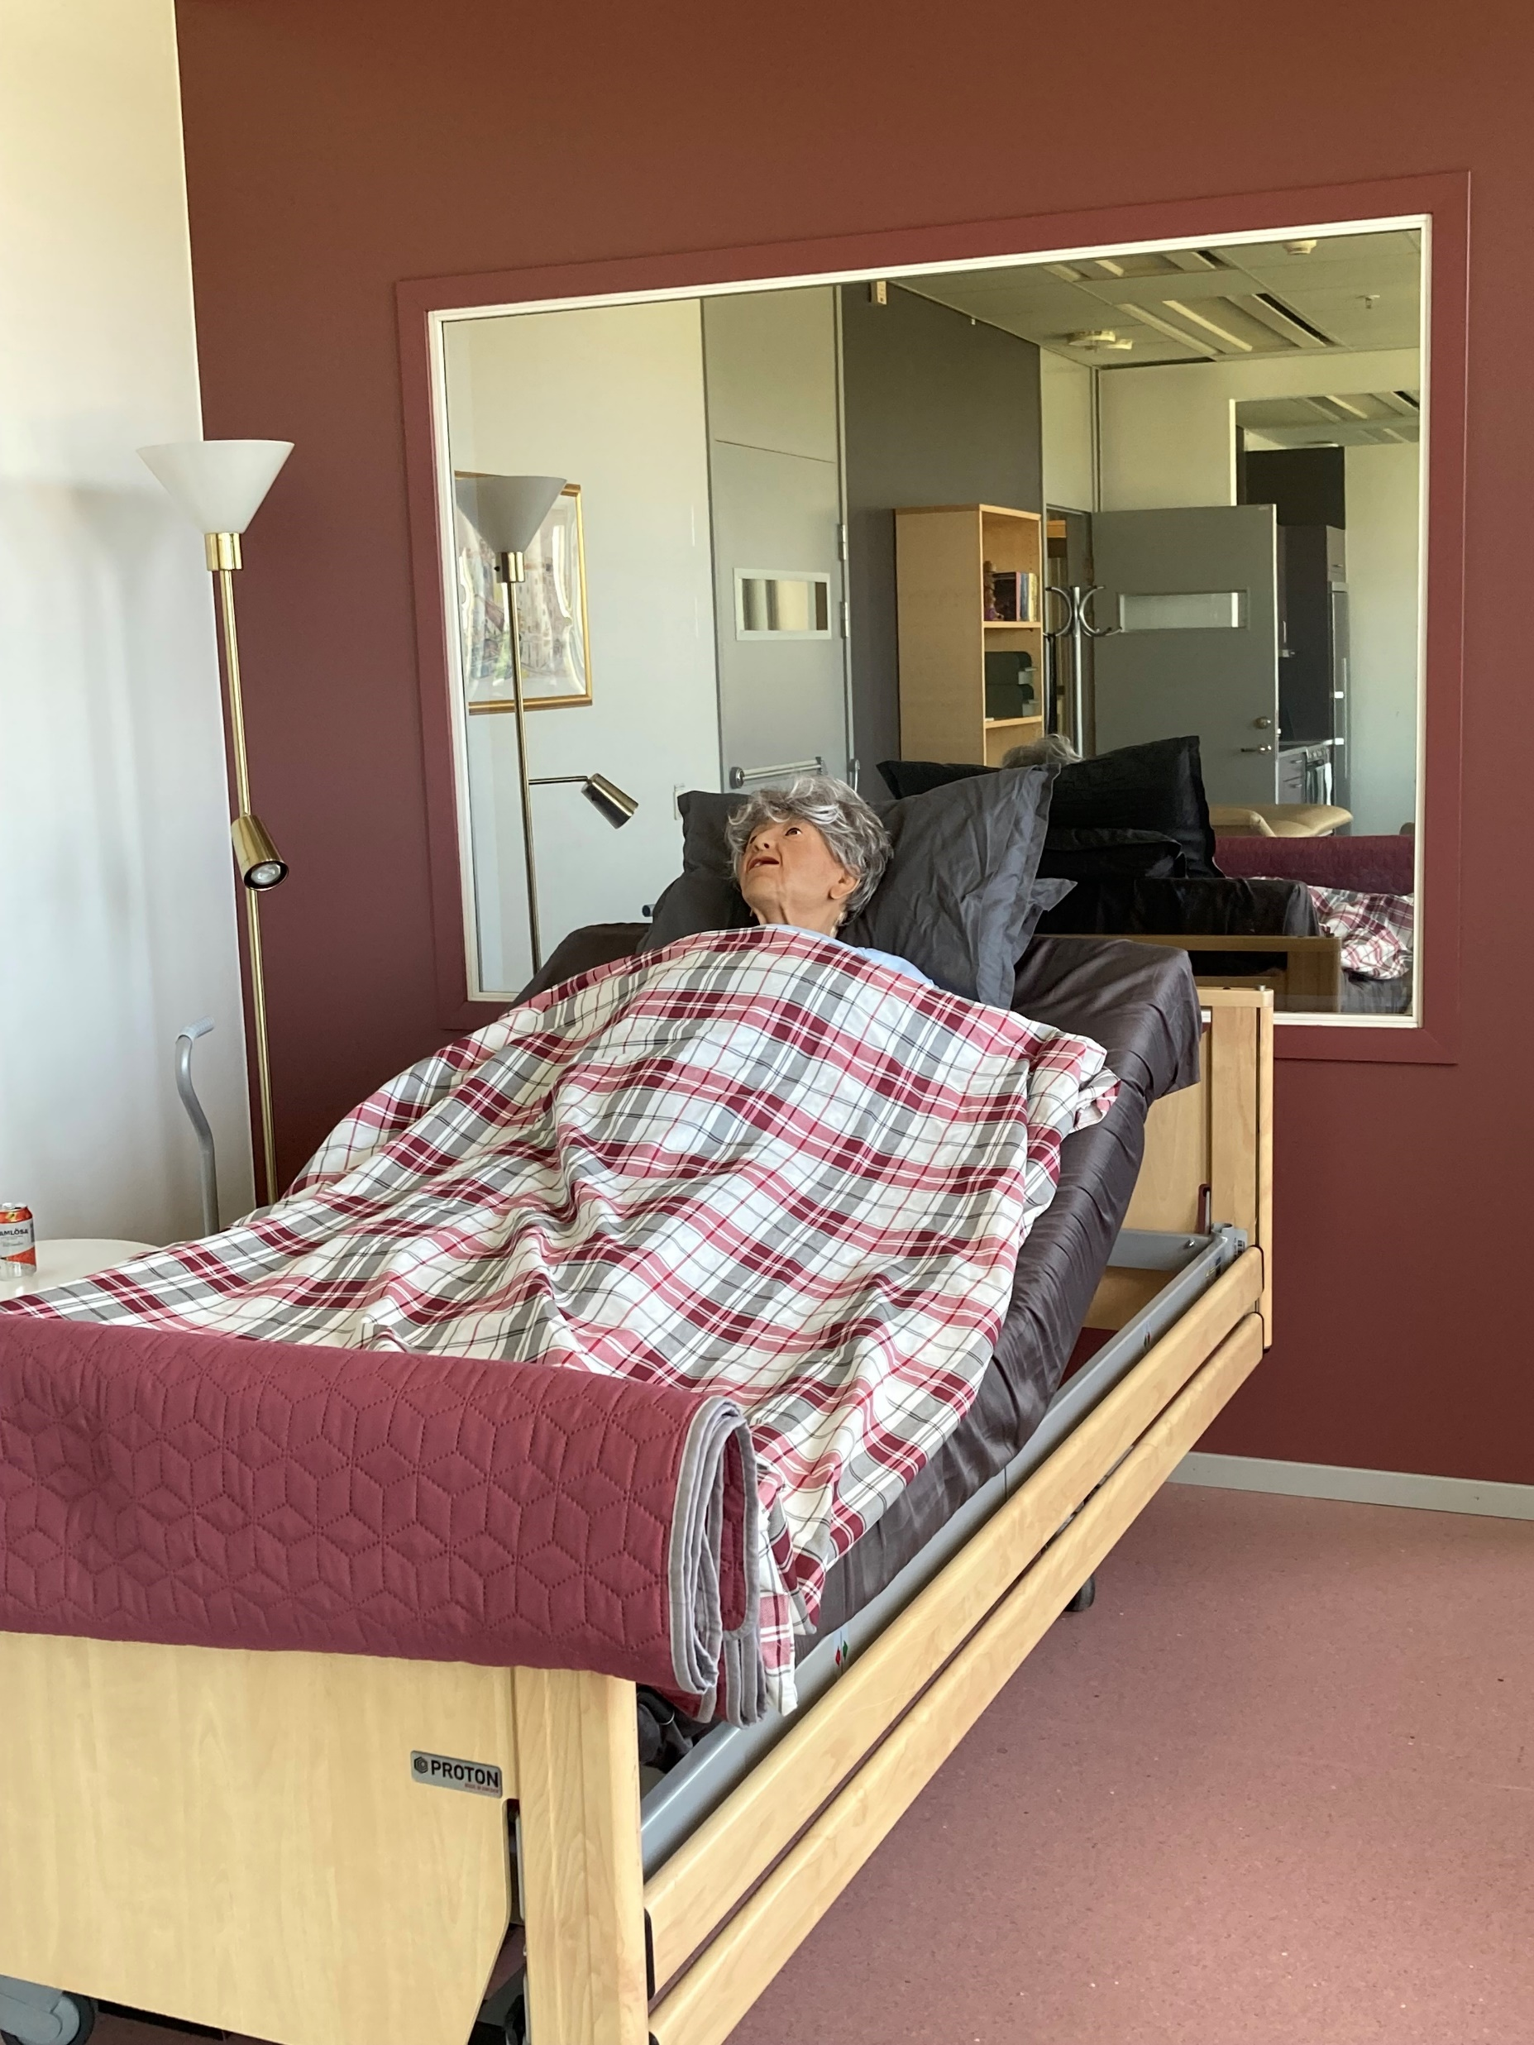
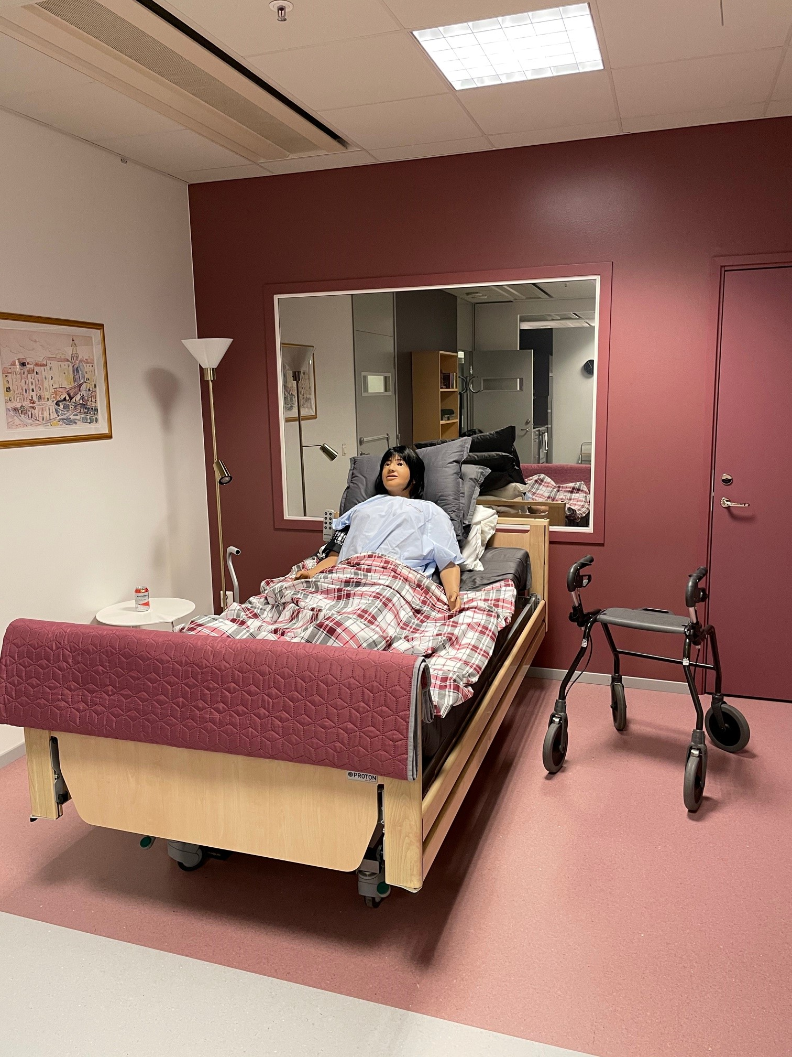
Nursing Anne
Ana Zander
Gerd Zander

Slide 3
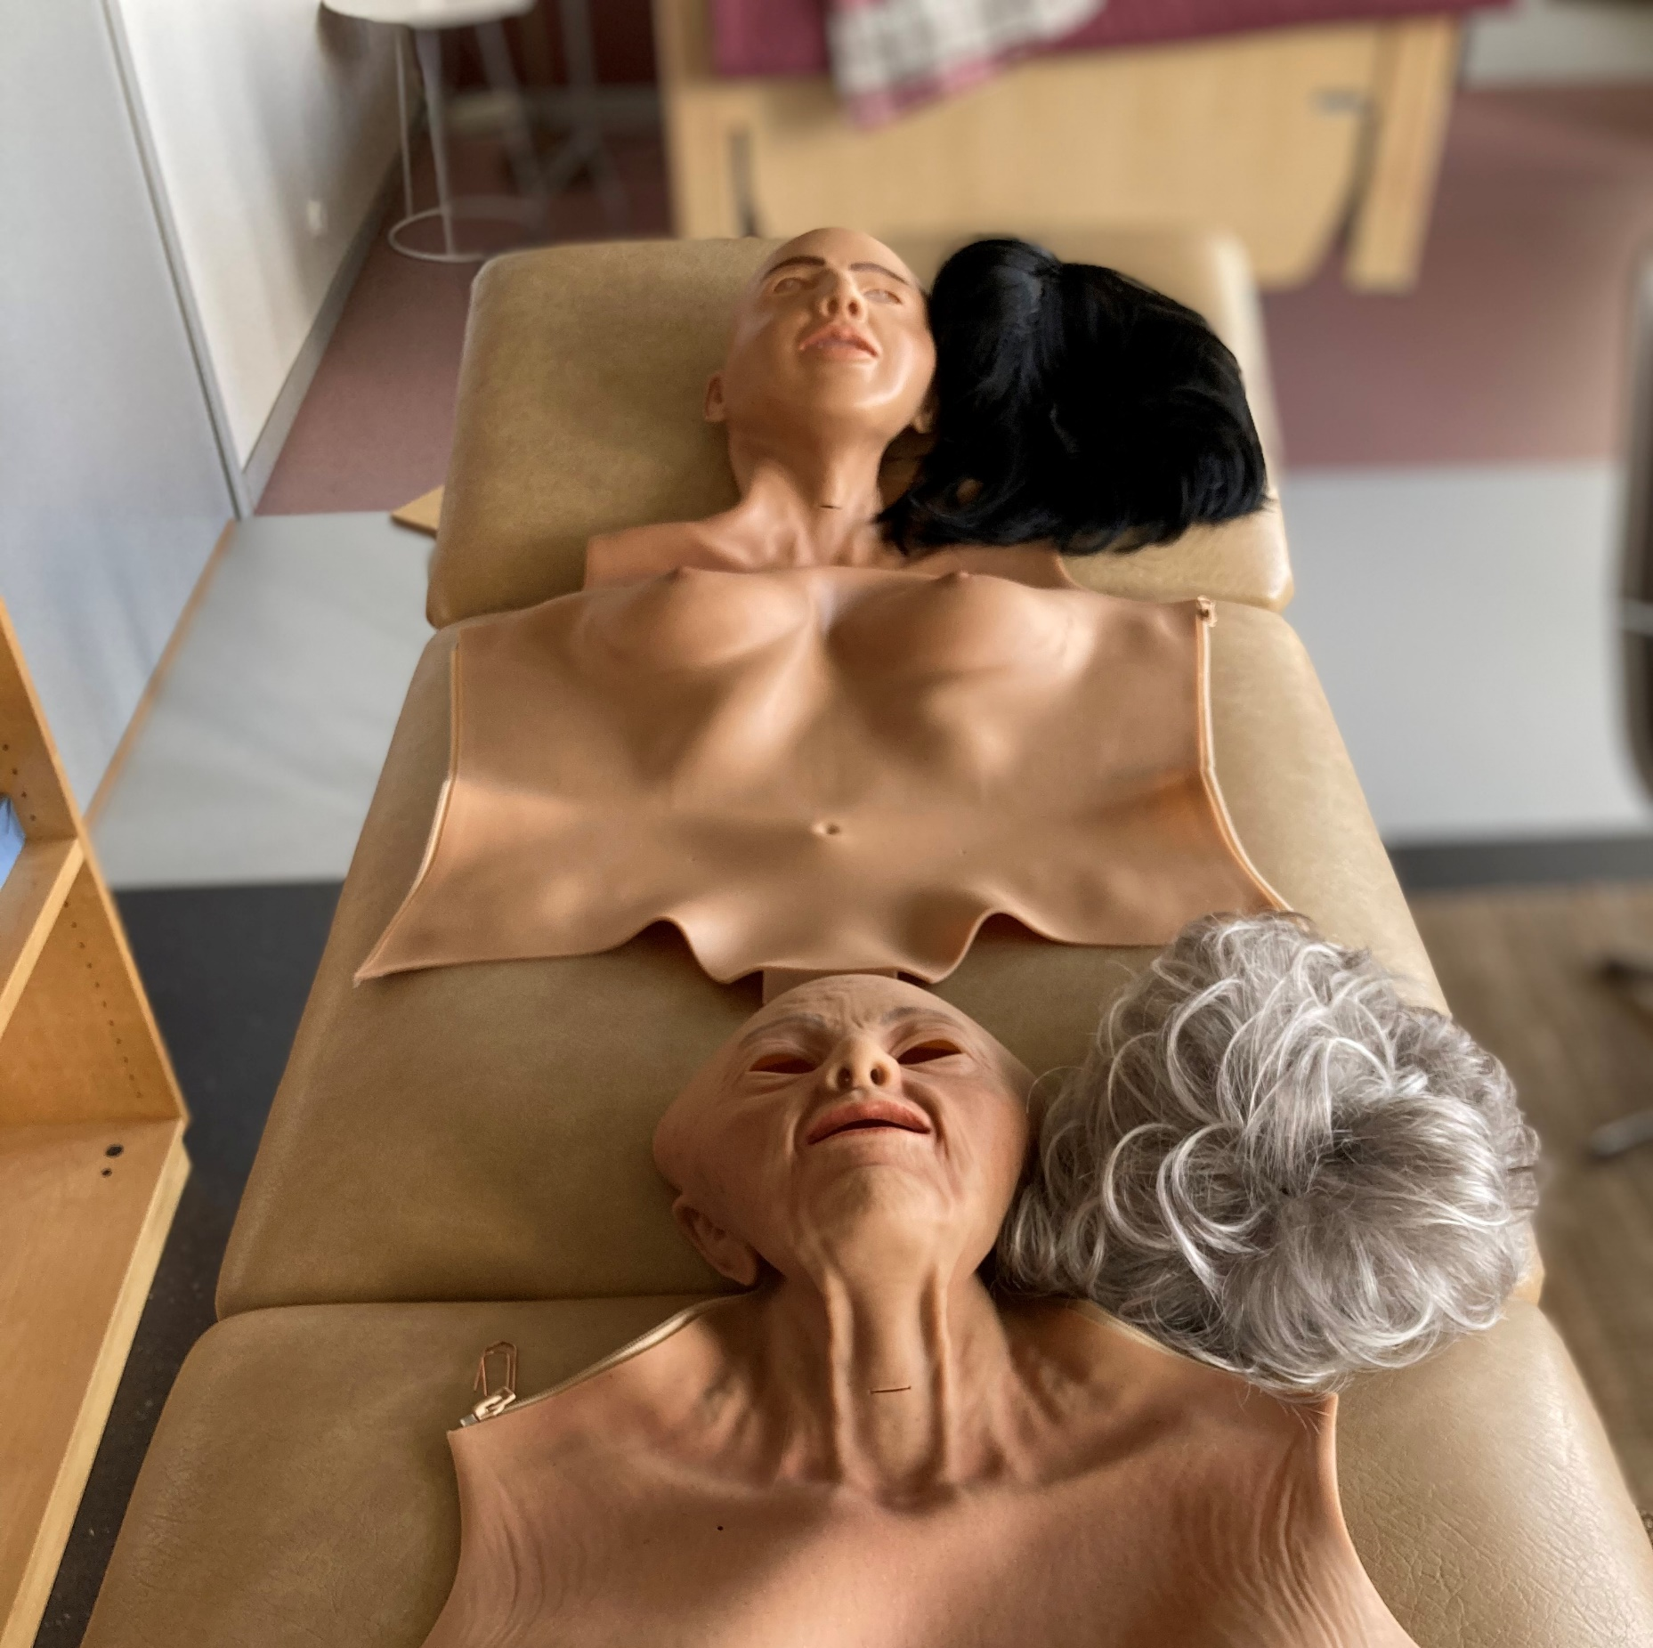
Nursing Anne i två versioner
Ana Zander – ung version
Gerd Zander – äldre version

Slide 4
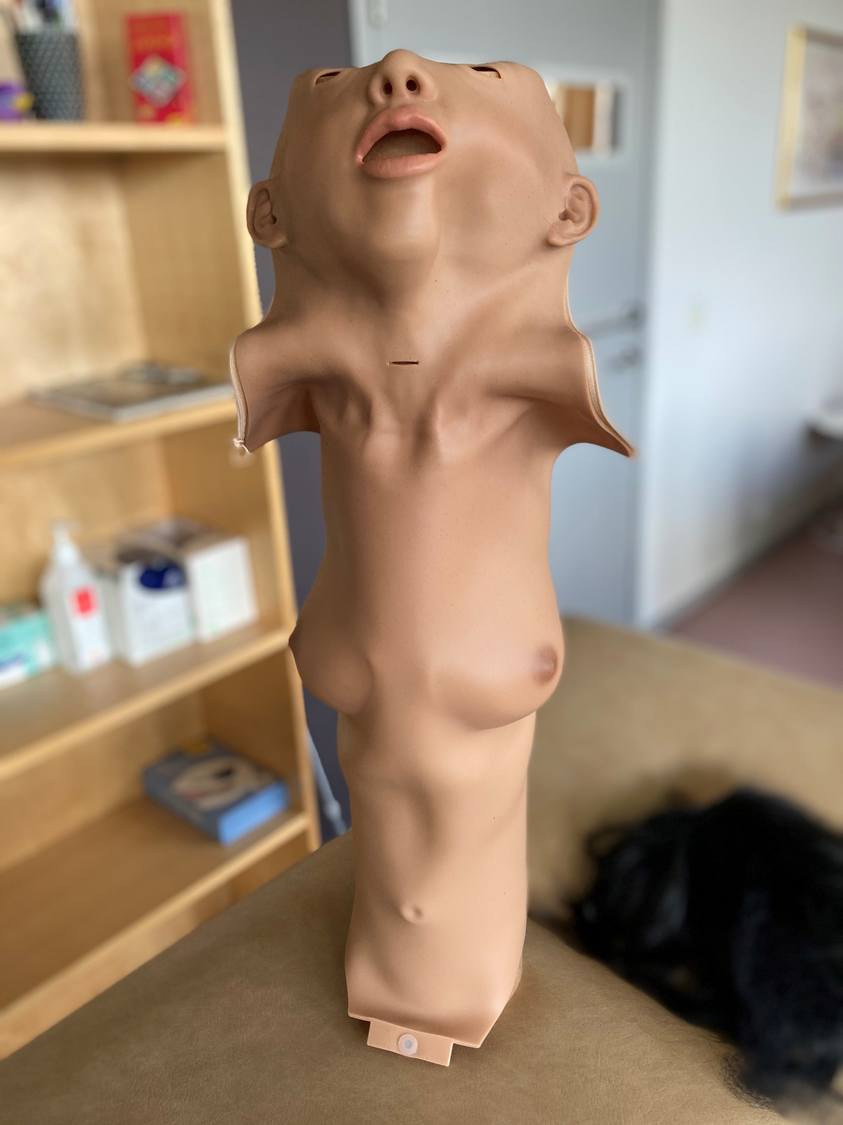
Byte och förvaring av kroppsdräkter
Se instruktionsfilmer:
https://youtu.be/-HGaJV8B02Q
https://youtu.be/0v9Cc7N9rX4
Den kroppsdräkt som inte används för tillfället förvaras bäst på rulle i avsedd plastback med lock.

Slide 5
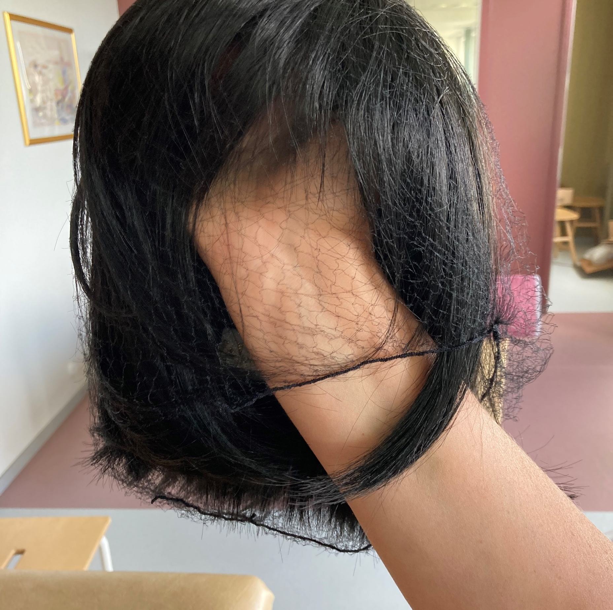
Peruk
För byte av peruk se: https://youtu.be/5DWbO-AVD7k
Förvaras med hårnät i avsedd plastback.

Slide 6
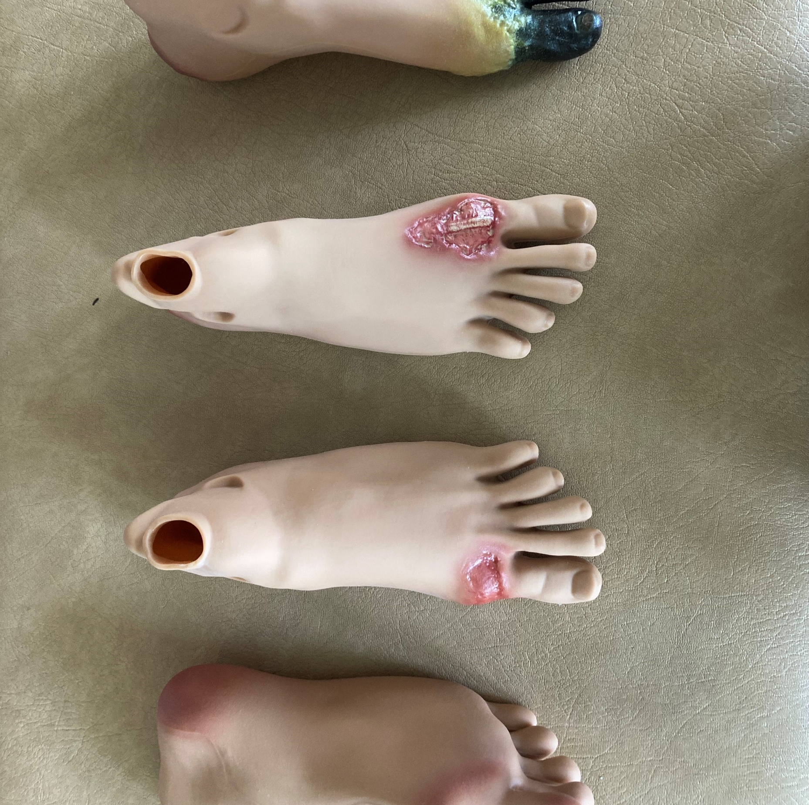
Fötter
Som tillbehör finns fötter med olika grader av sår.
Förvaras i avsedd plastback.

Slide 7
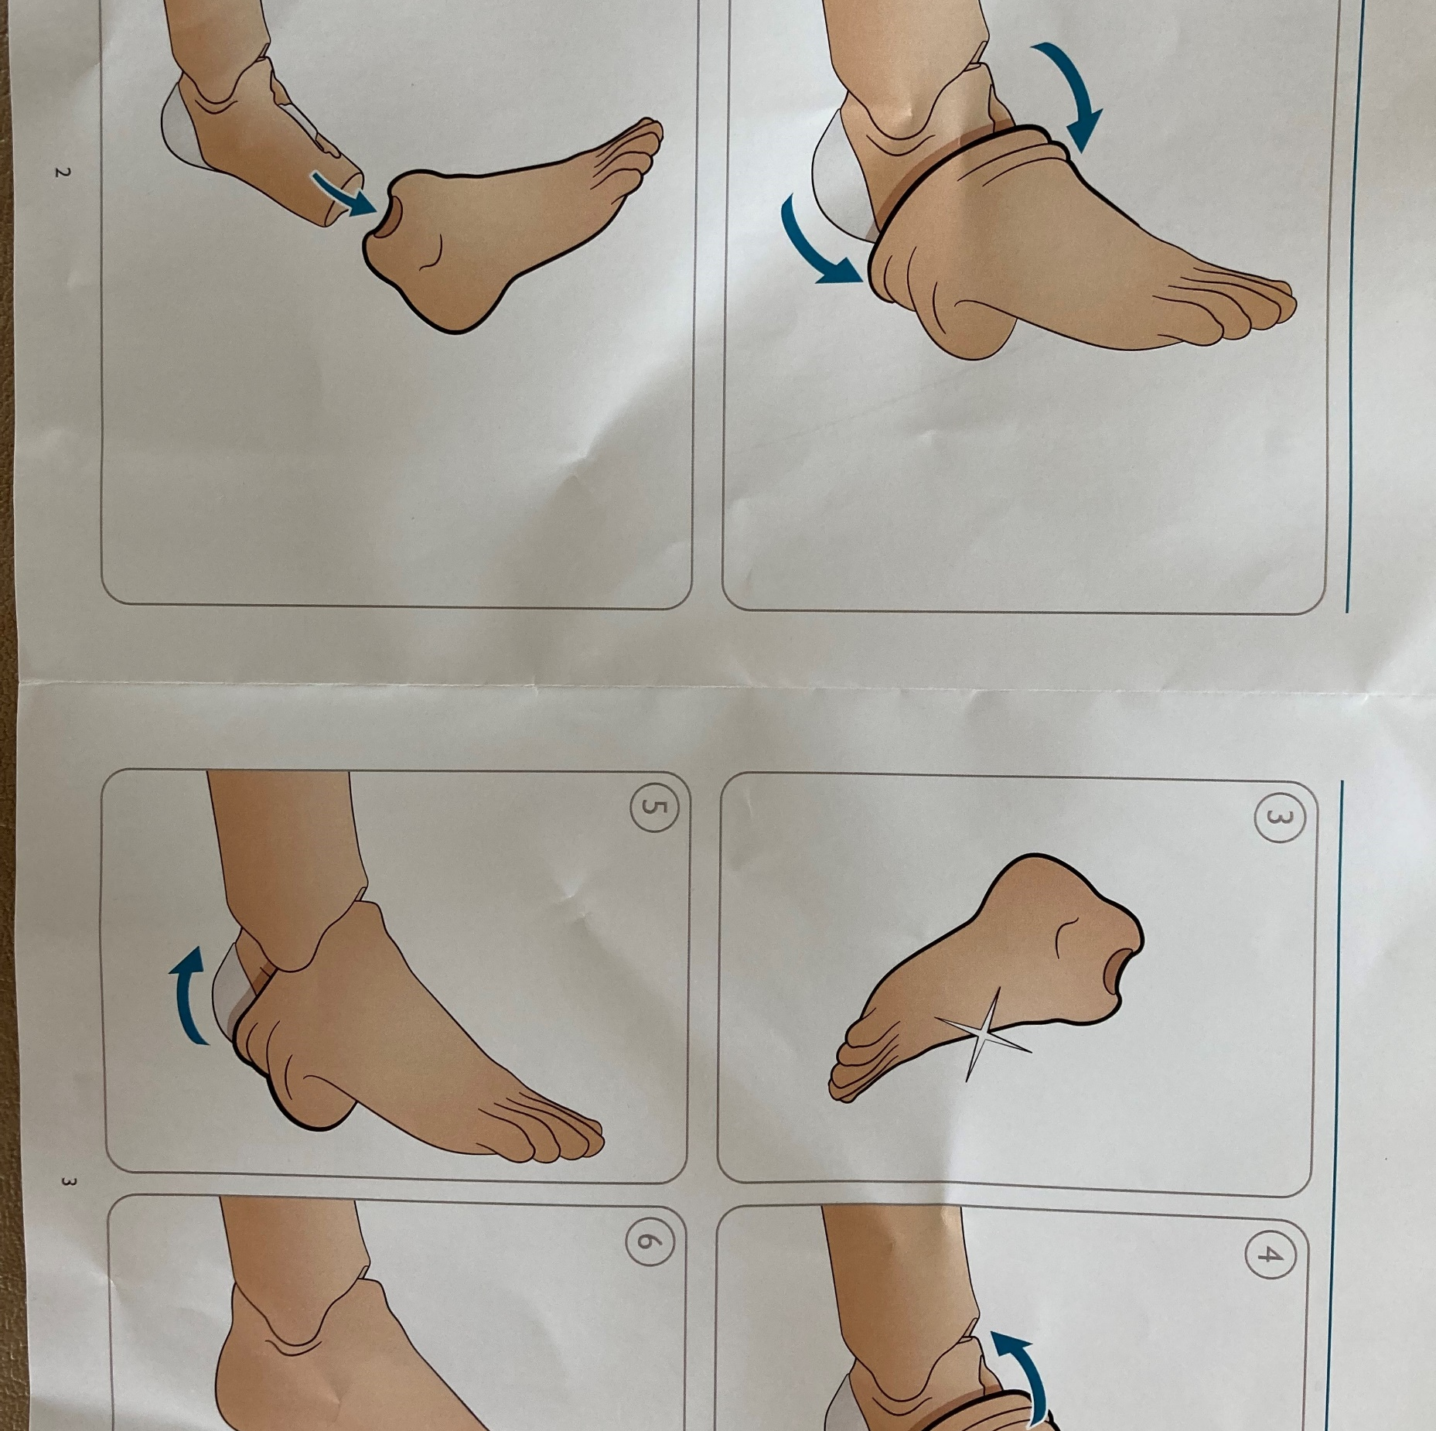
Byte av fot
Instruktion till hur man byter fot finns i plastbacken som fötterna förvaras i.

Slide 8
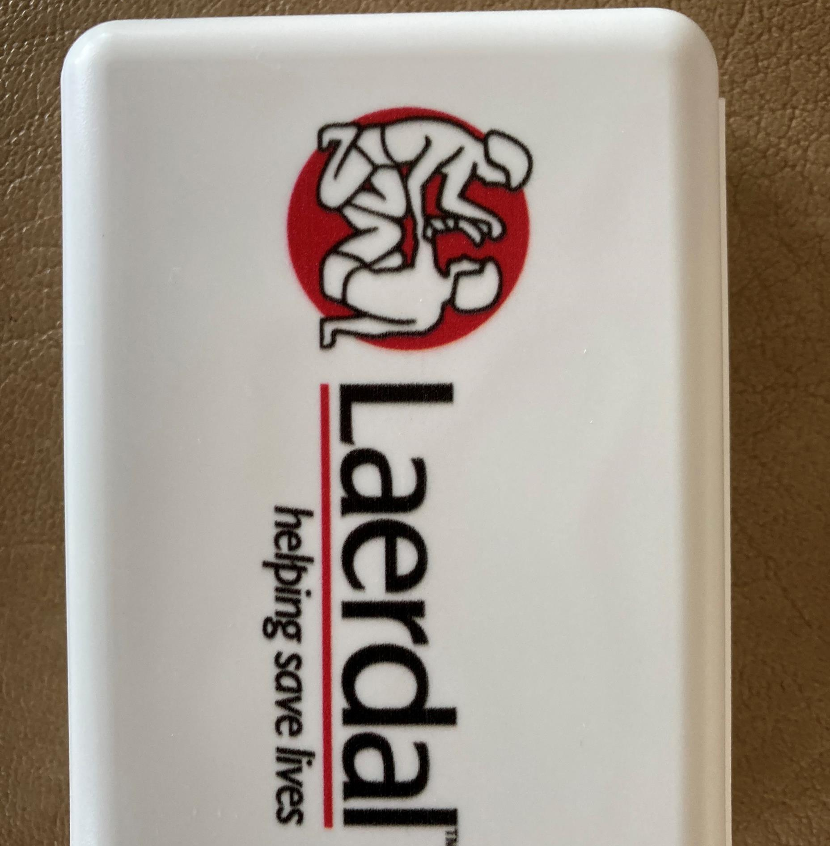
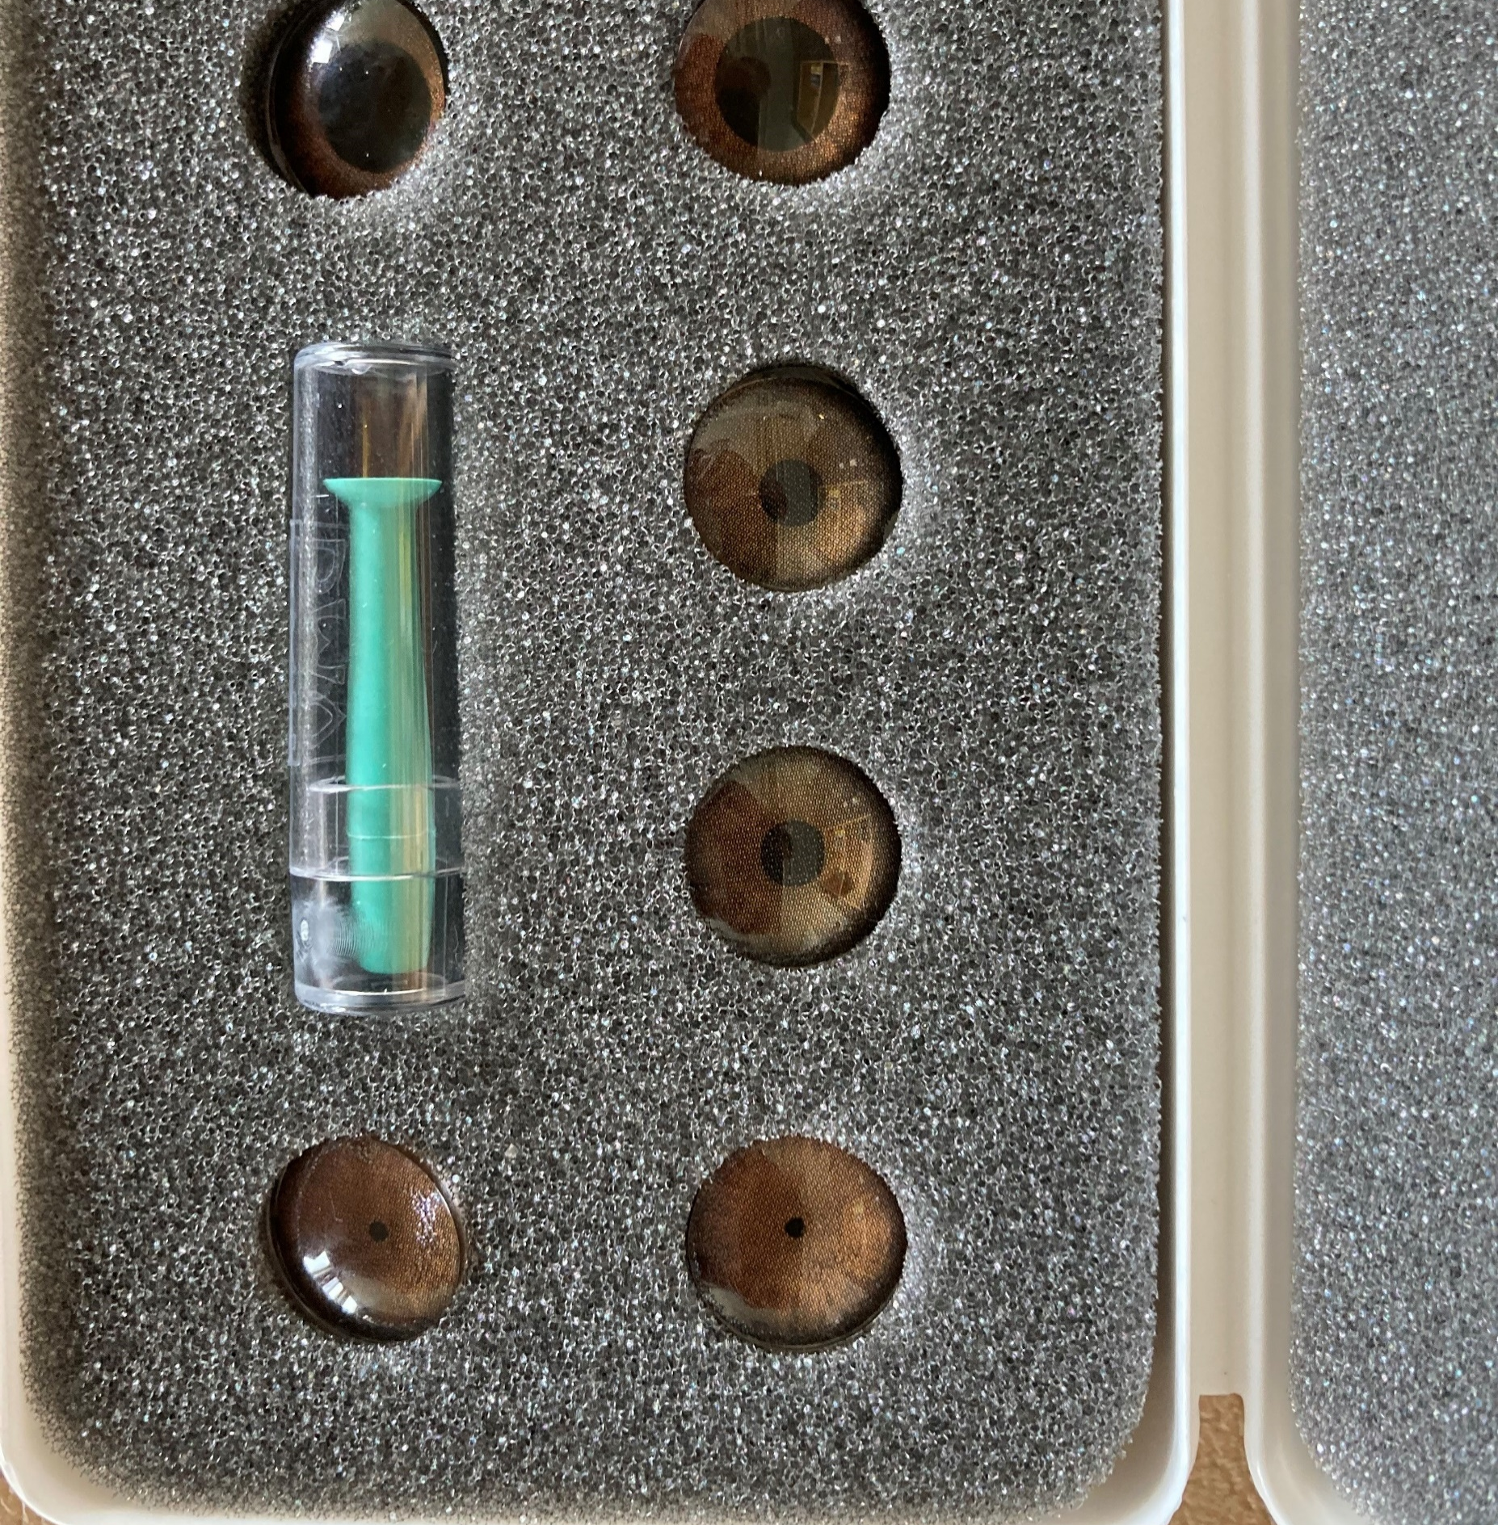
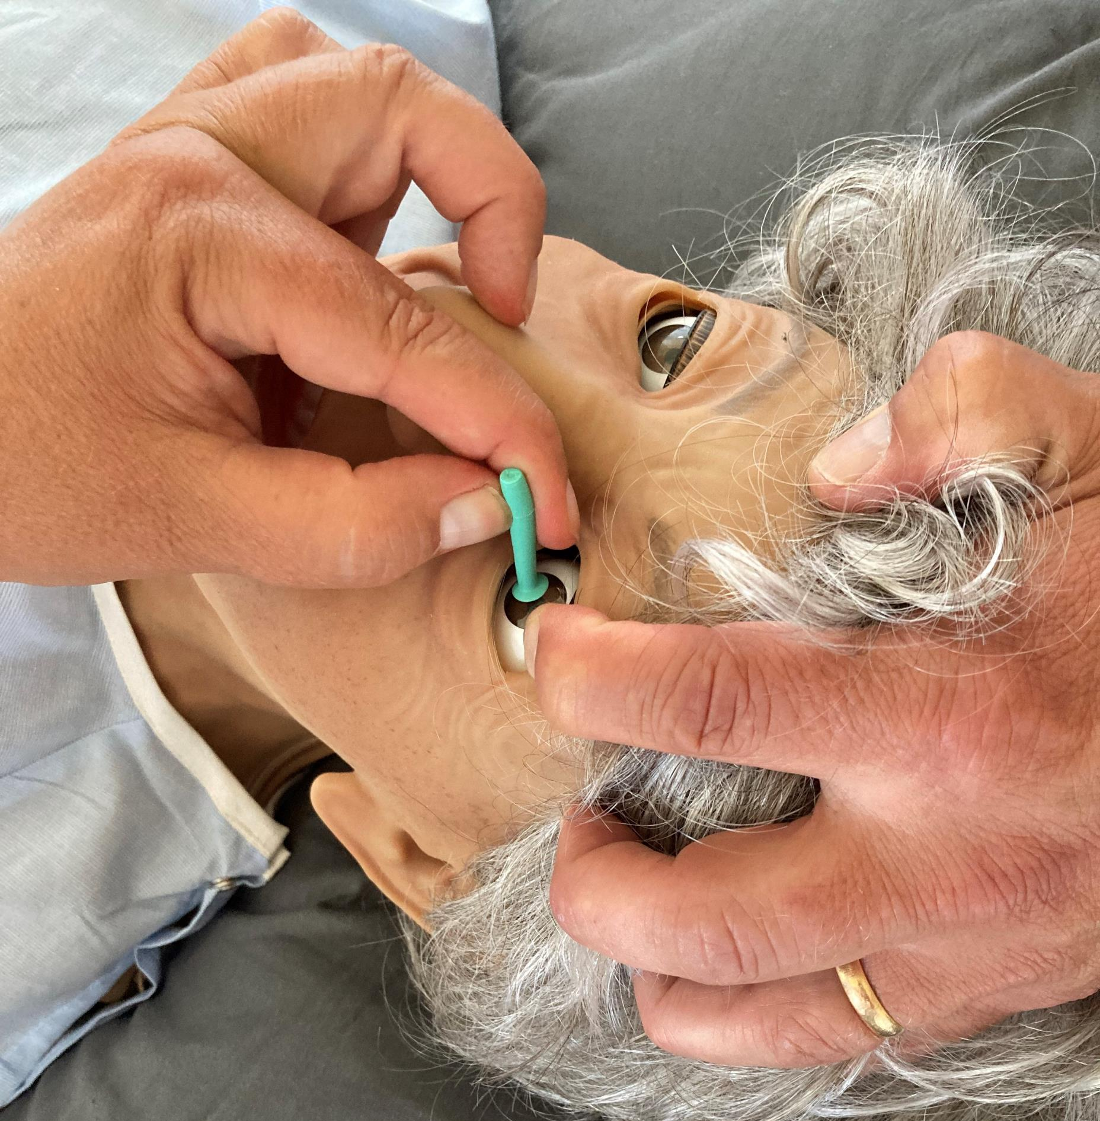
Möjlighet att byta iris och pupiller
Som tillbehör finns ögon med varierande pupillstorlekar och patologiska förändringar.
Förvaras i avsedd plastback.

Slide 9
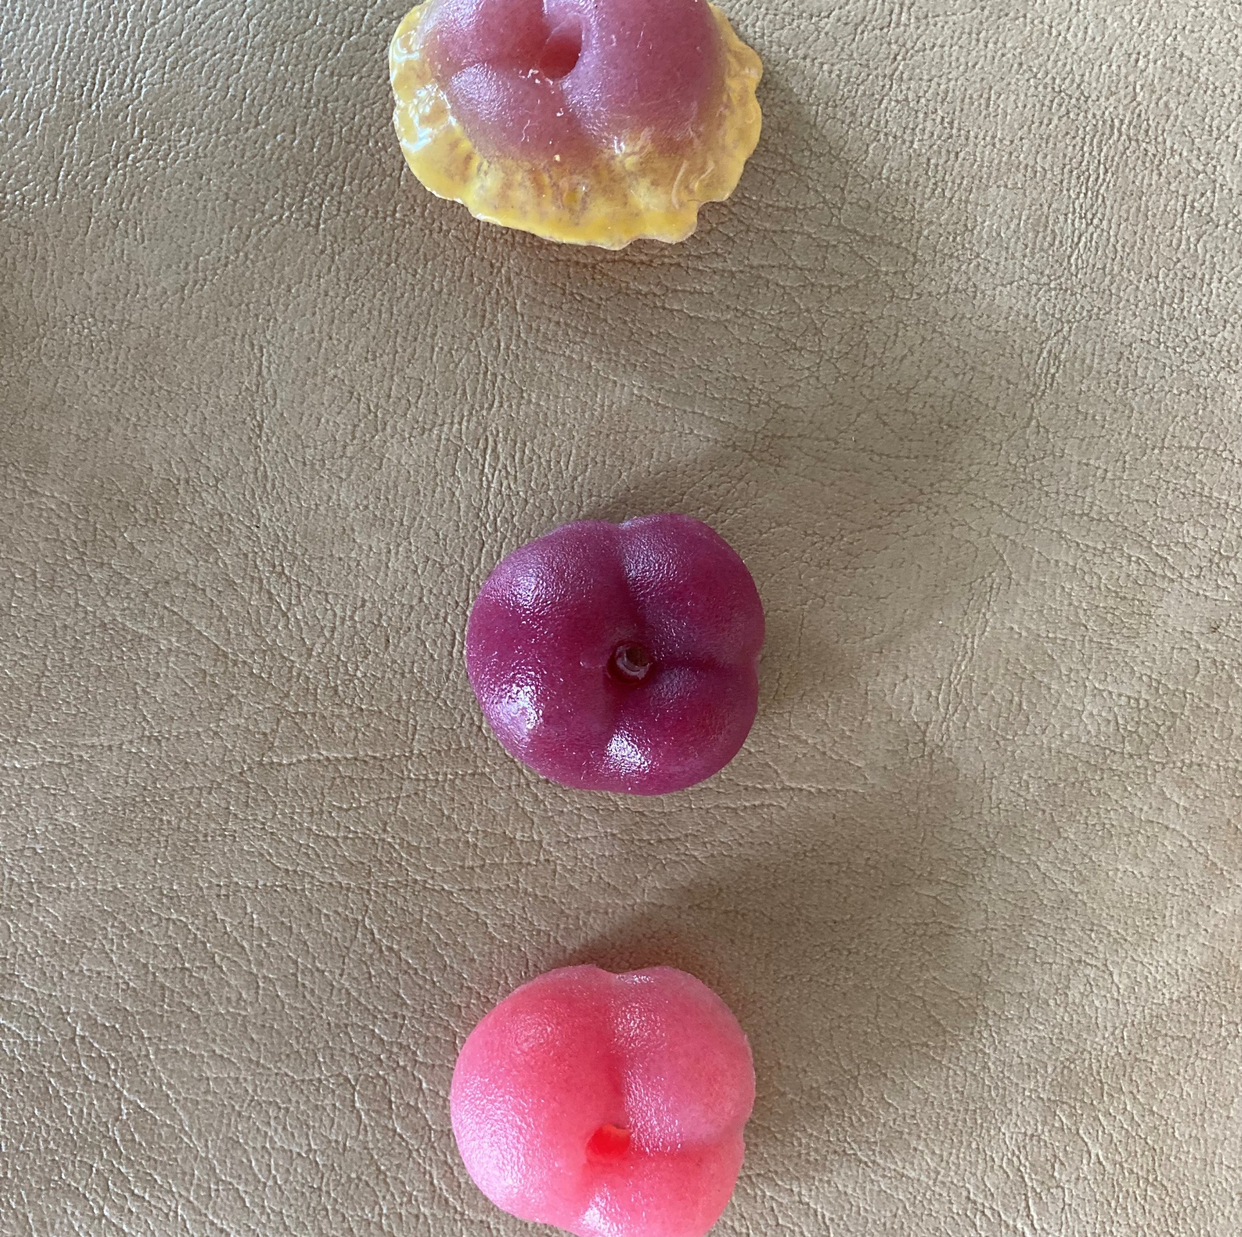
Stomier
Det finns även möjlighet att applicera olika typer av stomier.
Förvaras i avsedd plastback.

Slide 10
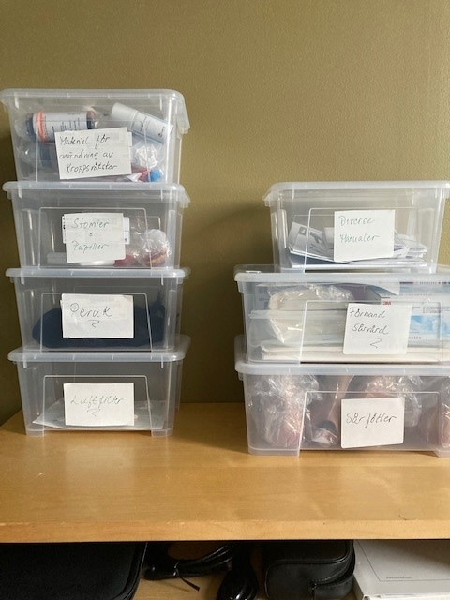
Backar med tillbehör förvaras i manöverrummet

Slide 11
Översikt av olika funktioner

Slide 12
Pulspalpation
På de markerade punkterna kan pulsar palperas.

Slide 13
Auskultation – placering mikrofoner
Bilden visar var man kan auskultera lung-, hjärt- och tarmljud.

Slide 14
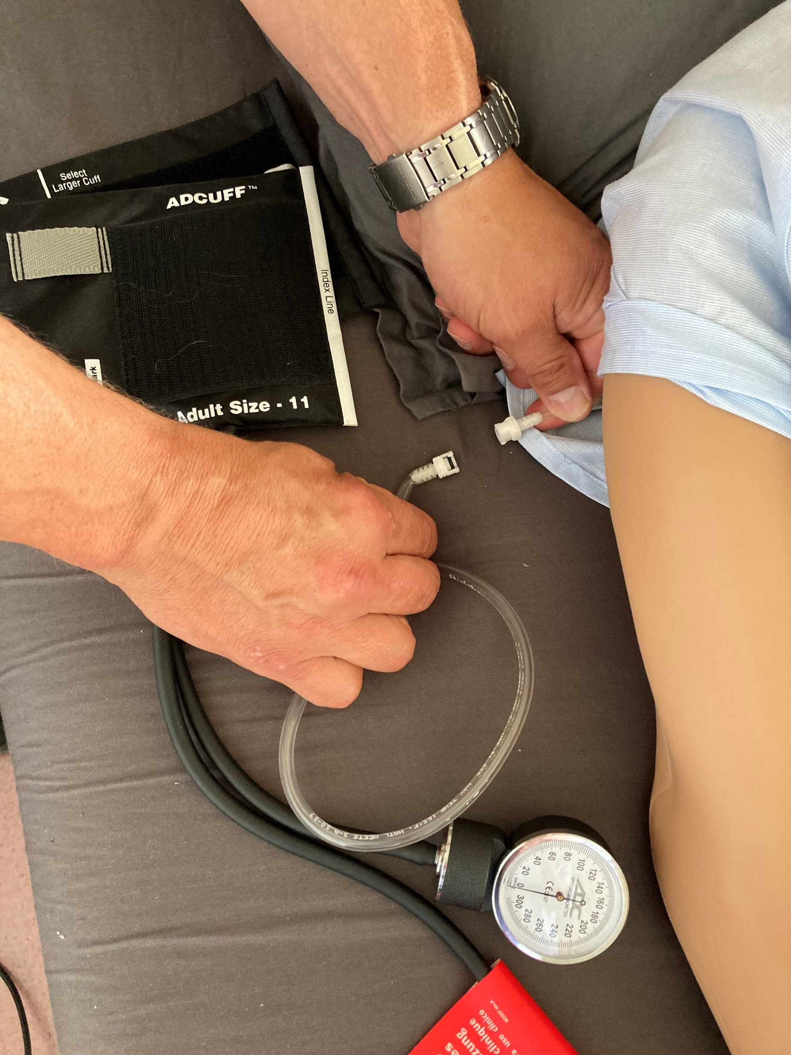
Mäta blodtryck
Bilden visar hur blodtrycksmanschetten kopplas till Nursing Anne.
I övrigt fungerar manschetten som vanligt.
Stetoskop finns i manöverrummet.

Slide 15
Injektionsställen
Bilden visar var man kan ge olika injektioner.
Turkosa markeringar visar var man kan ge våta injektioner.
Röda markeringar visar att man endast kan ge torra injektioner.

Slide 16
Översikt portar
Bilden visar de olika portar som kan användas.

Slide 17
Positionering
Nursing Ann kan böja de flesta leder och positioneras i olika ställningar.

Slide 18
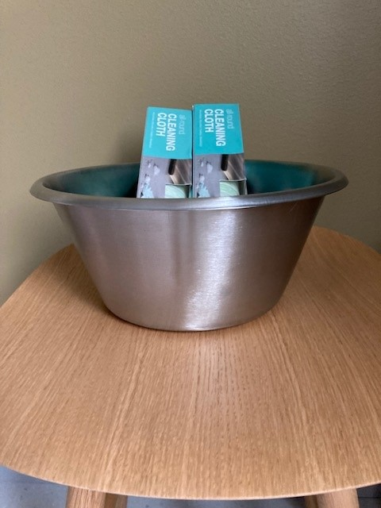
Utensilier för rengöring av
hud och portar finns i förrådet

Slide 19
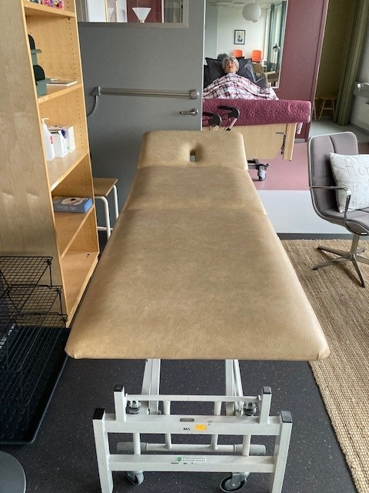
När Nursing Anne inte används för scenario kan hon flyttas till britsen som finns i förrådet.
Var uppmärksam på att alla kontakter är utdragna innan förflyttning!

Slide 20
För allas trivsel
Häng av ytterkläder utanför​ lägenheten.
Maxantal som bör vistas i lägenheten 8-10 pers.
Livsmedelsvarorna i köket är endast attrapper.​
Använd ej något avlopp i badrummet, de fungerar ej!
Vattenkranen i köket kan dock användas.
Läraren lämnar lägenheten sist, inga studenter lämnas kvar själva.​
Lämna lägenheten i samma skick som när du kom.
Visa respekt för Nursing Anne, tänk att det är en patient!​

